Slide 1
España

Slide 2
Официальное
название
А Королевство Испания
Б Государство Испания
В Испания
Г Республика Испания

Slide 3
Испания была объявлена королевством в
А 1947 г
Б 1950 г
В 2000 г
Г 1125 г

Slide 4




Флаг
Испании
А
Б
В
Г

Slide 5
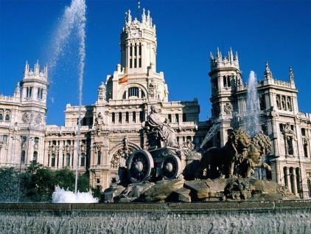
Столица
Испании
А Барселона
Б Севилья
В Мадрид
Г Толедо

Slide 6
Согласно одной из версий, название страны происходит от финикийского выражения «и-шпаним», что означает
А Остров утят
Б Земля быков
В Страна оливок
Г Берег кроликов

Slide 7
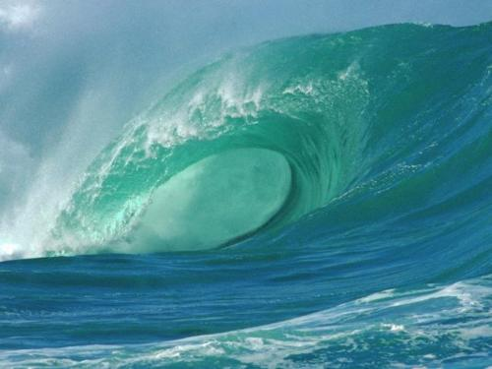
Каким
океаном омывается
А Атлантическим
Б Тихим
В Индийским
Г Северным Ледовитым

Slide 8
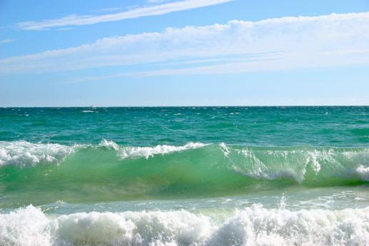
Море, которым омывается Испания
А Эгейское
Б Средиземное
В Каспийское
Г Черное

Slide 9
Испания занимает большую часть … полуострова
А Аравийского
Б Пиренейского
В Кольского
Г Апеннинского

Slide 10

Среднее количество солнечных дней в году
А 260-285
Б 350-360
В 100-125
Г 200-220

Slide 11
Официальная религия
А Буддизм
Б Ислам
В Католицизм
Г Индуизм

Slide 12
По числу носителей
языка испанский
занимает
А 1 место
Б 2 место
В 3 место
Г 4 место

Slide 13
К какой группе языков относится
А Балтийская
Б Германская
В Романская
Г Кельтская

Slide 14
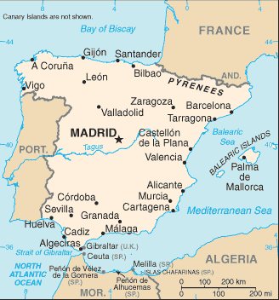
С каким из нижеперечисленных государств граничит Испания
А Германия
Б Дания
В Португалия
Г Египет

Slide 15
С ккой из этих стран Испания не граничит на суше?
А Франция
Б Португалия
В Андорра
Г Италия

Slide 16
Век захвата Испании арабами (маврами)
А V
Б VI
В VII
Г VIII

Slide 17
Процесс отвоевания земель, занятых маврийскими эмиратами называется
А Арабский век
Б Реконкиста
В Арабеска
Г Инквизиция

Slide 18
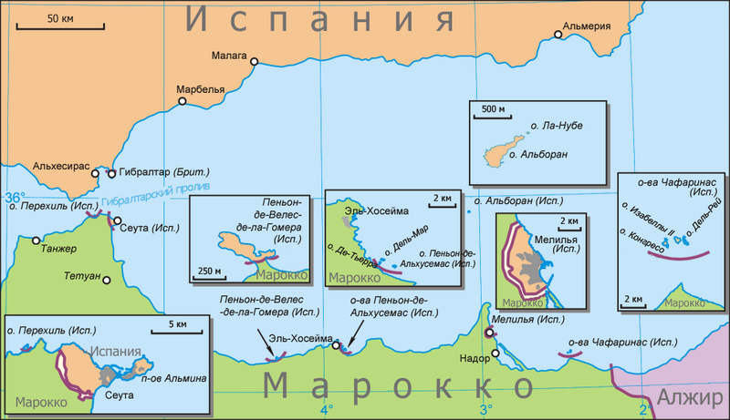
Города, принадлежащие Испании, но находящиеся на территории Марокко
А Сеута, Мелилья
Б Касабланка, Таза
В Марбелья, Малага
Г Агадир, Надор

Slide 19
Гимн
Испании
А Muchas Uvas
Б El plátano Amarillo
В Viva el Jamón
Г La Marcha Real

Slide 20
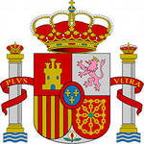
Что находится в верхней части герба Испании
А Лев
Б Корона
В Цветок
Г Ничего

Slide 21
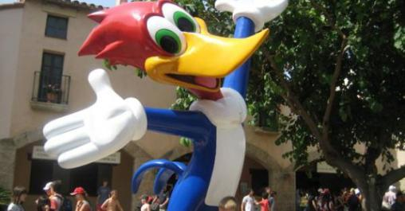
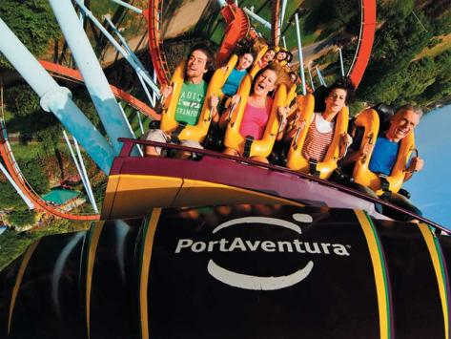
Port Aventura
это-
А Один из важных портов в Испании
Б Парк развлечений
В Морской музей
Г Книга сказок

Slide 22
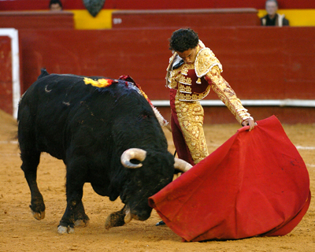
Форма боя быков, традиционное испанское зрелище
А Война быков
Б Состязания с быками
В Коррида
Г Турнир быков

Slide 23
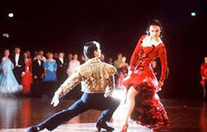
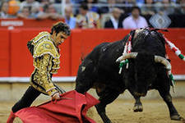
Танец, основанный на
корриде
А Румба
Б Самба
В Вальс
Г Пасодобль

Slide 24
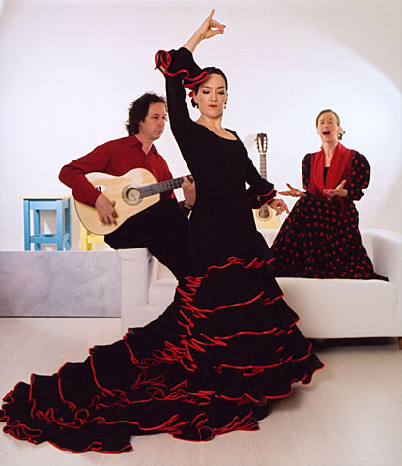
Традиционный музыкально-танцевальный стиль, происходящий из Андалусии
А Вальс
Б Танго
В Фламенко
Г Балет

Slide 25
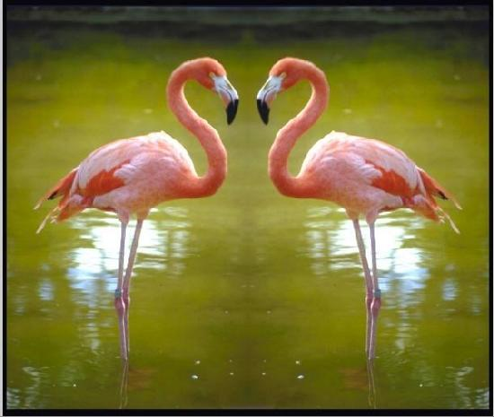
Что еще означает слово flamenco, не считая танца?
А название блюда
Б название города
В название птицы
Г название поселка

Slide 26
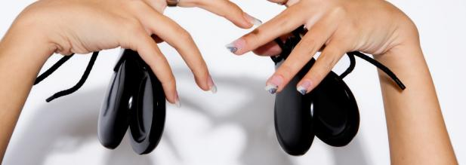
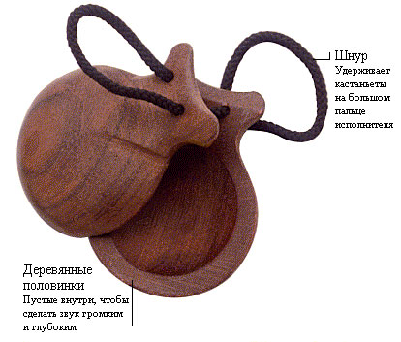
Музыкальный инструмент в виде двух пластинок-ракушек, связанных шнурком
А Пируэты
Б Литавры
В Скрижали
Г Кастаньеты

Slide 27
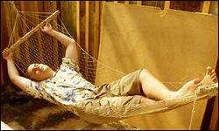
Послеобеденный отдых –это
А Vacaciones
Б Fiesta
В Siesta
Г Descanso

Slide 28
последняя среда августа
Праздник, который проходит в последнюю среду августа
1 ноября
А Томатина
Б День всех святых
В ночь на 23 июня- приход летнего солнцестояния, самая короткая ночь в году
В Ночь святого Хуана
12 октября
Г Национальный день Испании

Slide 29
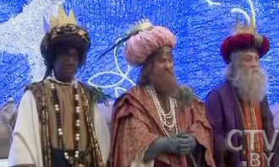
6 января испанцы отмечают
А День благодарения
Б День труда
В Рождество
Г День волхвов

Slide 30
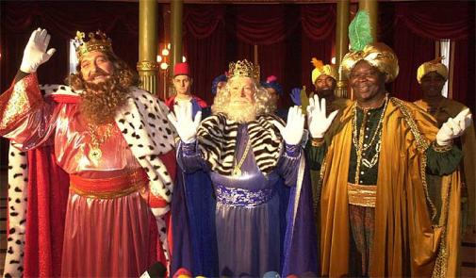
Какое из имен не явлется именем волхва?
А Baltasar
Б Gabriel
В Gaspar
Г Melchor

Slide 31
По древнему преданию Мадрид основал
А античный герой Окний
Б Гамилькар Барка
В Хуан Карлос I
Г Альфонсо VI

Slide 32
Мадрид стал столицей
Испании в
А 532 г
Б 1800 г.
В 1561 г.
Г 1235 г

Slide 33
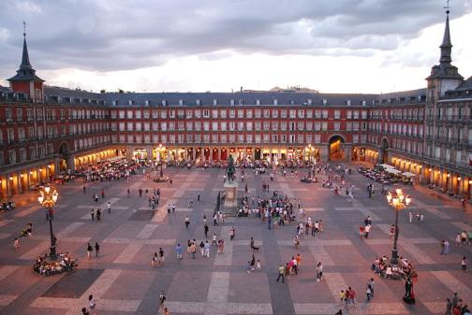
Главная площадь
Мадрида
А Puerta del Sol
Б Plaza Mayor
В Plaza de España
Г Plaza de Callao

Slide 34
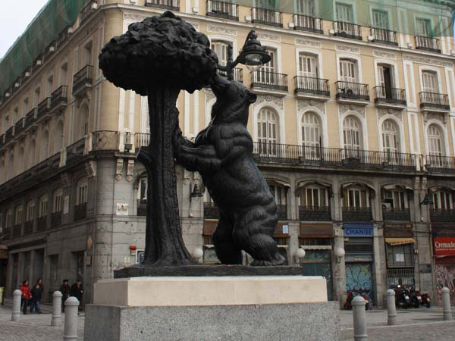
Символ Мадрида-памятник «… и земляничное дерево»
А Кошка
Б Собака
В Медведь
Г Бык

Slide 35
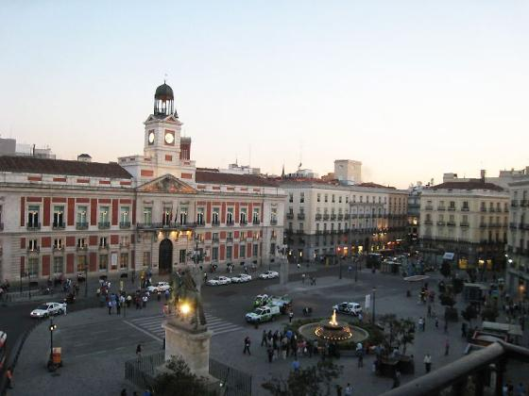
Памятник «Медведь и земляничное дерево находится на площади…
А Plaza de España
Б Puerta del Sol
В Plaza Mayor
Г Plaza de Callao

Slide 36
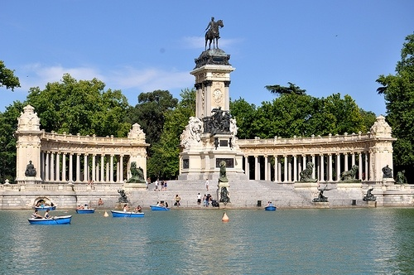
Центральный парк
Мадрида
А Фуэнте дель Бэрро
Б Пласа Майор
В Каса де Кампо
Г Ретиро

Slide 37
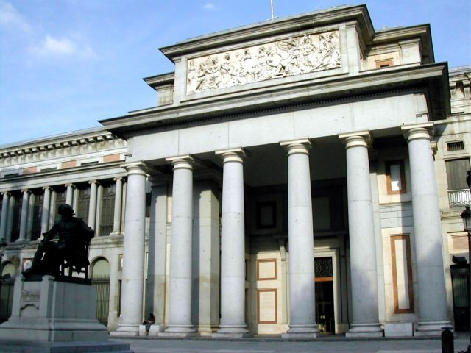
В Мадриде есть «…
Прадо». Это:
А Улица
Б Название конфет
В Памятник
Г Музей

Slide 38
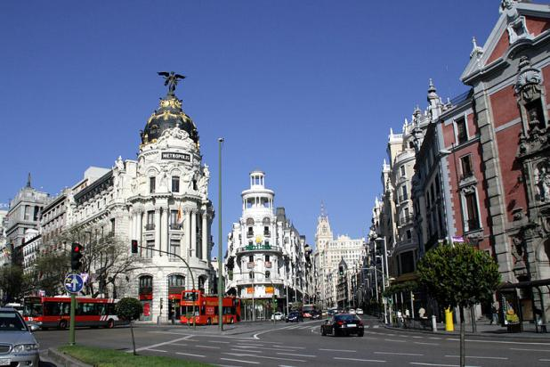
Самая длинная улица в
Мадриде
А Gran Via
Б Calle de Alcalá
В Calle del Almendro
Г Calle del Codo

Slide 39
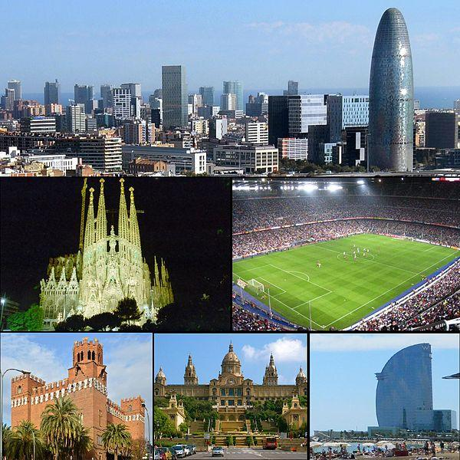
В 1992 году в этом городе проходили летние Олимпийские игры
А Толедо
Б Мадрид
В Барселона
Г Валенсия

Slide 40
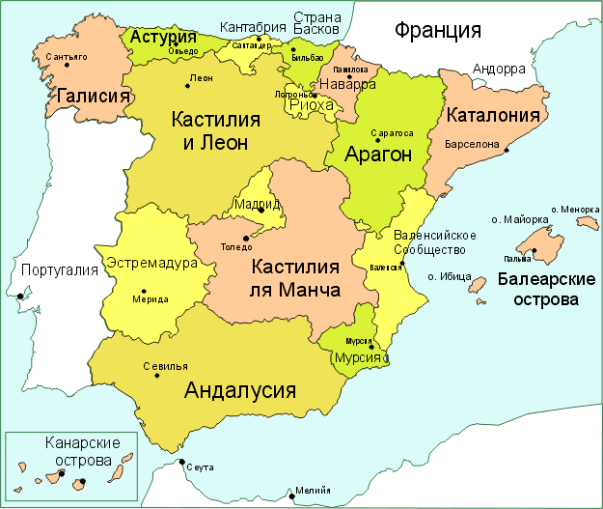
Барселона является столицей испанского региона
А Каталония
Б Эстремадура
В Андалусия
Г Арагон

Slide 41
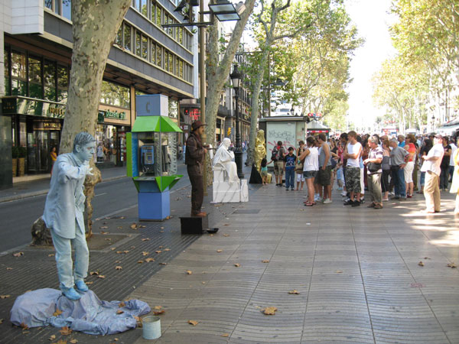
La Rambla в
Барселоне - это
А Озеро
Б Площадь
В Парк
Г Пешеходная улица

Slide 42
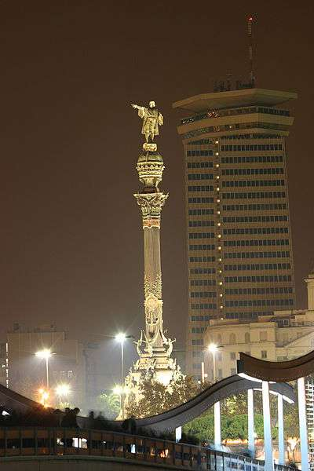
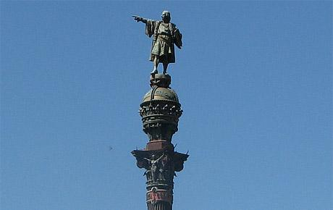
В конце бульвара Ля Рамбла стоит памятник
А Джеймсу Куку
Б Джону Дейвису
В Фернану Магеллану
Г Христофору Колумбу

Slide 43
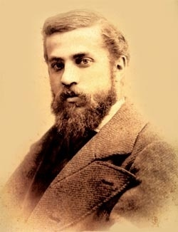
Антонио Гауди - это
А Писатель
Б Архитектор
В Военноначальник
Г Композитор

Slide 44
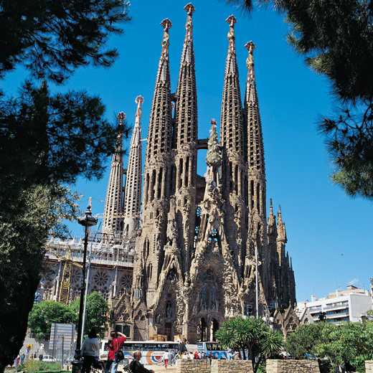
Церковь в Барселоне, знаменитый проект Гауди
А Храм Святого Семейства
Б Собор Святой Софии
В Собор Святого Креста и Святой Евлалии
Г Собор Святого Петра

Slide 45
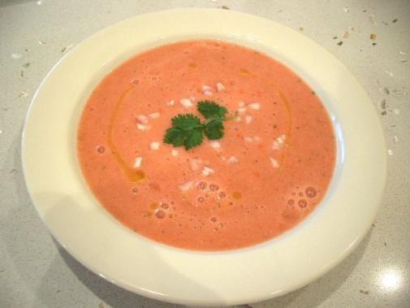
Испанское блюдо, холодный суп из перетертых помидоров
А Гаспачо
Б Хамон
В Тортилья
Г Паэлья

Slide 46
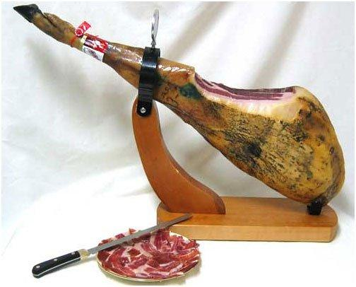
Испанский национальный деликатес, сыровяленый свиной окорок
А Чоризо
Б Паэлья
В Хамон
Г Морсилья

Slide 47
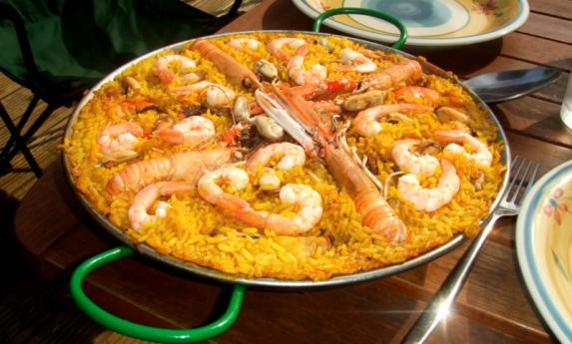
Национальное испанское блюдо из риса
А Плов
Б Туррон
В Тортилья
Г Паэлья

Slide 48
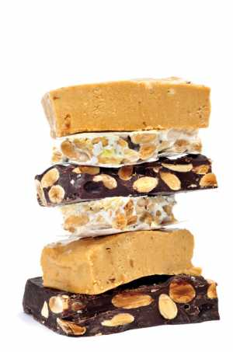
Что такое «туррон»?
А безе в шоколаде
Б нуга с орехами
В фрукты в шоколаде
Г клубничный торт

Slide 49
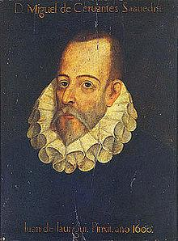
Испанский писатель,
автор «Дон Кихота»
А) Мигель де Сервантес
Б) Антонио Бандерас
В) Габриэль гарсиа Маркес
Мигель де Сервантес

Slide 50
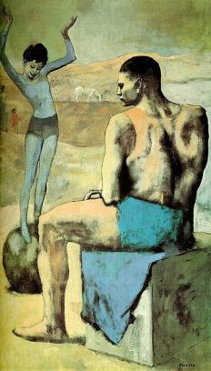
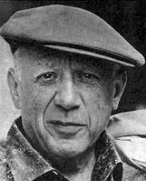
Чья это картина?
А) Сальвадора Дали
Б) Пабло Пикассо
В) Жоана Миро
Пабло Пикассо

Slide 51
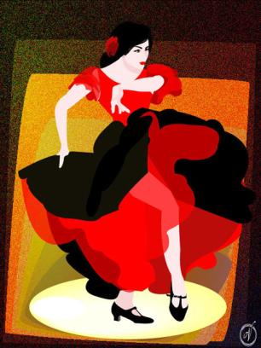
Молодая испанская цыганка,
ее именем названа новелла
Проспера Мериме
А) Шакира
Б) Кармен
В) Сандра
Кармен

Slide 52
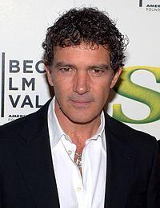
Испанский актер, игравший в
«Маска Зорро» и
«Дети шпионов» и озвучивший кота в «Шреке»
Антонио Бандерас
А) Энрике Иглесиас
Б) Том Круз
В) Антонио Бандерас

Slide 53
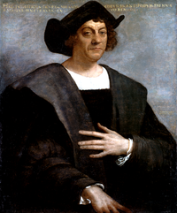
Испанский мореплаватель,
открывший Америку
А) Христофор Колумб
Б) Фернан Магеллан
В) Антонио Бандерос
Христофор Колумб

Slide 54
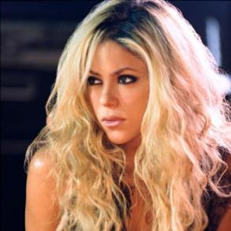
Колумбийская певица,
на хинди ее имя означает
«богиня света»
А) Дженнифер Лопес
Б) Бритни Спирс
В) Шакира
Шакира

Slide 55
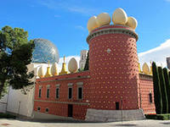
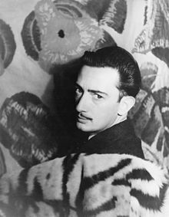
Это дом-музей извеcтного испанского скульптора- живописца
А) Сальвадора
Дали
Б)Пикассо
В) Жуана Миро
Сальвадора Дали

Slide 56
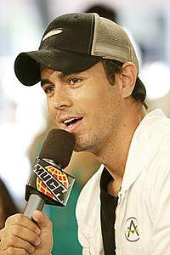
Певец, начал свою карьеру под псевдонимом «Энрике Мартинез»
Энрике Иглесиас
А) Рикки Мартин
Б) Энрике Иглесиас
В) Хулио Иглесиас

Slide 57
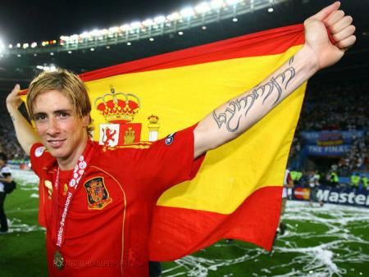
Испанский футболист, нападающий лондонского «Челси» и сборной Испании. Его прозвище “El niño”
Фернандо Торрес
А) Криштиану Роналдо
Б) Фернандо Торрес
В) Икер Касильяс

Slide 58

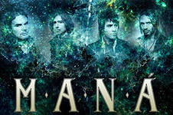
Мексиканская поп-рок группа
Maná
А) Linkin Park
Б) Mota
В) Maná

Slide 59
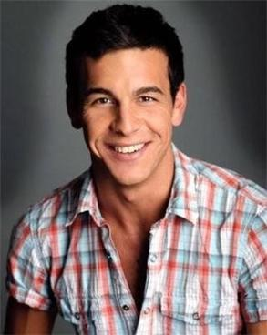
Испанский актер, известен по роли в «Три метра над уровнем неба»
Марио Касас
А) Марио Касас
Б) Антонио Бандерас
В) Хавьер Бардем

Slide 60
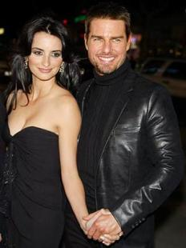
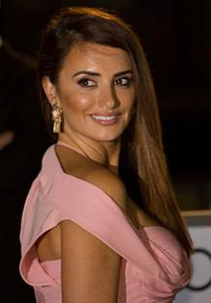
Испанская актриса
А) Анджелина Джоли
Б) Пенелопа Крус
В) Натали Портман
Пенелопа Крус

Slide 61



Каталонский художник, скульптор
А) Жоан Миро
Б) Дали
В) Пикассо
Жоан Миро

Slide 62

Каталонская оперная певица
Монсеррат Кабалье
А) Шакира
Б) Монсеррат Кабалье
В) Леди Гага

Slide 63


Храм Святого Семейства- знаменитый проект этого архитектора
Антонио Гауди
А) Антонио Гауди
Б)Бартоломео Растрелли
В) Василий Баженов

Slide 64

Американская актриса, певица с пуэрториканскими корнями. «J.Lo»
Дженифер Лопес
А) Тейлор Свифт
Б) Леди Гага
В) Дженифер Лопес

Slide 65

Испанский футболист, вратарь, капитан клуба Реал Мадрид и сборной Испании
Икер Касильяс
А) Фернандо Торрес
Б) Икер Касильяс
В) Серхио Рамос

Slide 66


Испанская музыкальная группа
La oreja de Van Gogh
А) La oreja de Van Gogh
Б) Maná
В) Five

Slide 67
Gracias
por su atención!!!

